Slide 1
Poezie ve třetí etapě
národního obrození I Mgr. Ludmila Růžičková
Střední průmyslová škola, Mladá Boleslav, Havlíčkova 456
CZ.1.07/1.5.00/34.0861
MODERNIZACE VÝUKY

Slide 2
Anotace
Předmět: český jazyk a literatura
Ročník: I. ročník SŠ
Tematický celek: Literatura od doby pobělohorské až národní obrození
Klíčová slova: K.H. Mácha život a dílo
Forma: výklad
Datum vytvoření: 30. 04. 2014

Slide 3
Karel Hynek Mácha
/1810 – 1836/

Slide 4
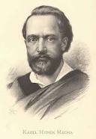
Karel Hynek Mácha
narodil se v Praze, studoval gymnázium, filozofii, práva
během studií četl díla světových romantiků (G.G. Byron, Adam Mickiewicz, Walter Scott)
zajímal se o divadlo, ochotnicky vystupoval v českých hrách (ve Stavovském divadle, U Kajetánů)
Obr. č. 1

Slide 5
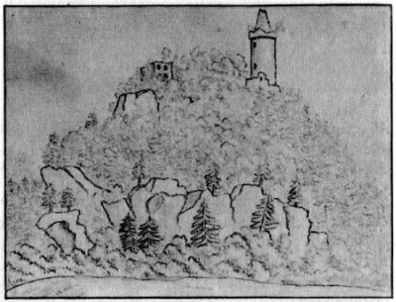
rád se toulal po krajině, vyhledával romantická místa (staré hrady, zříceniny – např. Kokořín, Bezděz)
pozoroval krásy přírody, rád kreslil
po dokončení studií odešel do Litoměřic, kde po měsíčním pobytu umírá
r. 1939 byly jeho ostatky slavnostně převezeny na Vyšehrad
Obr. č. 2
Máchova kresba hradu Kokořín

Slide 6
Dílo
próza - román Cikáni – líčí složité lidské vztahy, realistická kresba postav
povídky Obrazy ze života mého – lyrická próza
básnická próza Pouť krkonošská – obraz přírody
povídka Marinka – kontrast krásy a chudoby
román Křivoklad
1. díl zamýšleného historického cyklu Kat
(názvy jednotlivých románů Křivoklad, Valdek, Vyšehrad, Karlštejn)

Slide 7
poezie
první básně – německy – nevydány
- česky - navazuje na domácí literární tradici, na ohlasovou poezii a historické náměty, záhy se zbavuje konvenčního pohledu na život a klade si otázky o smyslu lidské existence
nejvýznamnějším básnickým dílem K. H. Máchy je
lyricko-epická básnická skladba Máj /1836/,
kterou vydal na vlastní náklady několik měsíců před svou smrtí.
Dobovou kritikou nebyl Máj příznivě přijat.

Slide 8
Zdroje
SOCHROVÁ, M. KOMPLETNÍ PŘEHLED české a světové LITERATURY. 1. vyd. Havlíčkův Brod: FRAGMENT, 2007. ISBN 978-80-253-0311-5
Obr. č. 1: wikipedia: [online] 28.4.2014 [vid. 30.4.2014]. Dostupné z : http://cs.wikipedia.org/wiki/Karel_Hynek_M%C3%A1cha
Obr. č. 2: Elektronická učebnice literatury: [online] 6.3.2013 [vid. 30.4.2014]. Dostupné z : http://www.eucebnice.cz/literatura/macha.html

